Slide 1
Taux de change et devises étrangères
À partir de la 7e année

Slide 2
Remarque spéciale à l’intention du personnel enseignant

Slide 3
Activité de réflexion
Penser-préparer-partager
Qu’est-ce qu’une devise? En as-tu déjà entendu parler?
Qu’est-ce que le taux de change?

Slide 4
Terminologie scolaire
Devise
Monnaie nationale
Devise
Taux de change
Convertir

Slide 5
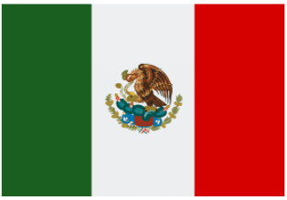
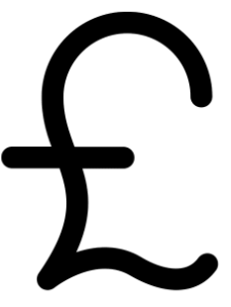
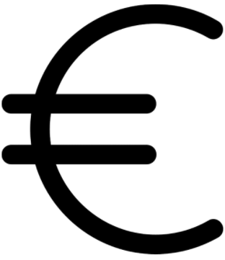
Qu’est-ce qu’une devise?
Une devise est l’argent, c’est-à-dire les billets et les pièces de monnaie, qui sont utilisés dans un pays.
Tous les pays ont leur propre devise. Au Canada, nous utilisons le dollar canadien. Aux États-Unis, on utilise le dollar américain.
Chaque devise a un nom différent. (Au Canada, nous utilisons des dollars. Au Mexique, on utilise des pesos. En Angleterre, on utilise des livres. Au Japon, on utilise des yens).
Certains pays ont la même devise (19 pays européens utilisent l’euro).

Slide 6
Qu’est-ce que la conversion d’une monnaie en une autre monnaie?
https://www.youtube.com/watch?v=HKOaGWBWcBs

Slide 7
Qu’est-ce qu’un taux de change?
Pour convertir une monnaie en une autre monnaie, il faut d’abord savoir combien on peut obtenir.
Disons que vous convertissez des dollars canadiens en dollars américains. Comme vous le savez probablement, 1 dollar canadien ne vaut pas 1 dollar américain. On affiche d’ailleurs parfois le prix de certains produits en dollars canadiens et américains.
Mais combien de dollars américains 1 dollar canadien vaut-il?
Il faut d’abord trouver le taux de change.
Notes:
Notes for Teachers: Teachers can have a longer discussion with students about the different Canadian prices and US prices for the same product. This shows that Canadian Dollars and US Dollars are not worth the same.

Slide 8
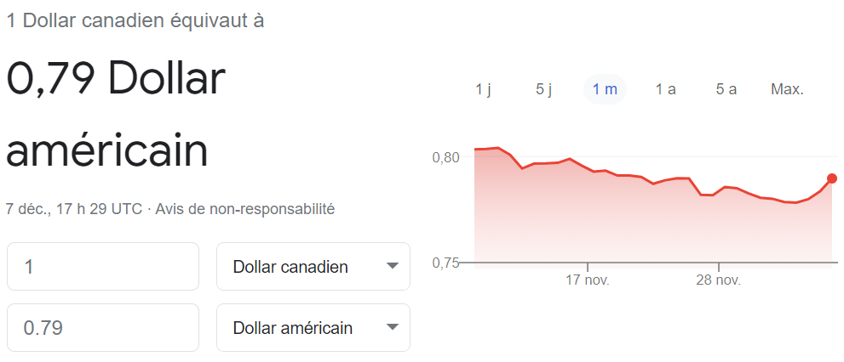
Activité exploratoire avec les élèves
Pour cette activité, les élèves doivent avoir accès à Google sur un téléphone, une tablette ou un ordinateur portatif.
Cherchez-y « conversion dollars canadiens en dollars américains ». Ce qui s’affiche à l’écran devrait ressembler à la capture d’écran ci-dessous.
Placez le curseur de la souris sur le graphique et cherchez le taux de change du jour, depuis cinq jours, depuis un mois, depuis un an et depuis cinq ans. Que remarquez-vous?

Slide 9
Activité exploratoire avec les élèves
Questions de discussion :
Que pensez-vous que « 1 dollar canadien égale 0,80 dollar américain » signifie?
Dans cet exemple, on convertit des dollars canadiens en dollars américains. Quelle est la devise?

Slide 10
Activité exploratoire avec les élèves
Inversons la conversion!
Et si nous convertissions des dollars américains en dollars canadiens?
Cherchez « conversion dollars américains en dollars canadiens » dans Google. Essayez ensuite de répondre aux questions suivantes :
Combien de dollars canadiens 1 dollar américain vaut-il?
Selon les taux de change, la monnaie canadienne est-elle plus forte ou plus faible que la monnaie américaine?
Dans cet exemple, quelle est la devise?
Inverser

Slide 11
La monnaie la plus forte
Comment fait-on pour déterminer si une monnaie est plus forte qu’une autre? La monnaie la plus forte est celle qui vaut le plus cher.
Si le dollar canadien vaut plus qu’un dollar d’un autre pays, on dira que le dollar canadien est plus fort.
Si le dollar canadien vaut moins que le dollar d’un autre pays, on dira que le dollar canadien est plus faible. La monnaie de l’autre pays sera donc plus forte.

Slide 12
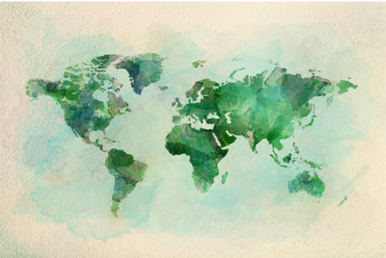
Activité exploratoire avec les élèves
Comparons le dollar canadien à différentes devises du monde entier! Quelle monnaie est la plus forte?
Égypte
Afrique du Sud
Jamaïque
Argentine
Brésil
Chine
Inde
Turquie
Allemagne
Royaume-Uni (Angleterre)
Islande
Le pays d’origine de famille
N’importe quel autre pays!

Slide 13
Calculer la conversion d’une monnaie en une autre monnaie
Première méthode : Ratio
Deuxième méthode : Règle de trois/Produit en croix

Slide 14
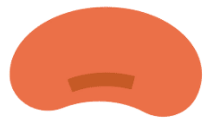
Révision : Ratio et fraction
Ratio
1 rouge
:
2 bleus
Fraction
Numérateur
Dénominateur

Slide 15
Révision : Ratio et fraction
Ratio
1 rouge
:
2 bleus
Premier sac
Deuxième sac
:
1 bleu
3 rouges
Fractions
Numérateur
1 rouge
3 rouges
Dénominateur
2 bleus
1 bleu

Slide 16
Première méthode : Ratio
Sandra vit à Edmonton, au Canada, et part en voyage à New York, aux États-Unis. Le taux de change est de 1 dollar canadien pour 0,80 dollar américain. Sandra a prévu dépenser 800 dollars canadiens durant son voyage. De combien d’argent dispose-t-elle pour son voyage en dollars américains?
:
1 dollar canadien
0,80 dollar américain
$$×800$$
$$×800$$
800 dollars canadiens
:
$$x$$
$$?$$
$$x=0.80 dollar américain×800$$
$$x=640$$
800 dollars canadiens
:
$$640 dollars américains$$

Slide 17
Deuxième méthode : Règle de trois
Sandra vit à Edmonton, au Canada, et part en voyage à New York, aux États-Unis. Le taux de change est de 1 dollar canadien pour 0,80 dollar américain. Sandra a prévu dépenser 800 dollars canadiens durant son voyage. De combien d’argent dispose-t-elle pour son voyage en dollars américains?
:
:
1 $CA
0,80 $US
800 $CA
$$?$$
Numérateur
$$=$$
$$x$$
Dénominateur
$$(1 \$CA)(x)$$
$$=$$
$$(800 \$CA)(0,80 \$US)$$
$$(1)(x)$$
$$=$$
$$(800)(0,80)$$
$$x$$
$$=$$
$$640 \$$$

Slide 18
Deuxième méthode : Règle de trois
Mauvais exemple
Sandra vit à Edmonton, au Canada, et part en voyage à New York, aux États-Unis. Le taux de change est de 1 dollar canadien pour 0,80 dollar américain. Sandra a prévu dépenser 800 dollars canadiens durant son voyage. De combien d’argent dispose-t-elle pour son voyage en dollars américains?
:
:
1 $CA
800 $CA
0,80 $US
$$?$$
$$x$$
Numérateur
$$=$$
Dénominateur
$$(1 \$CA)(800 \$CA)$$
$$=$$
$$(0,80 \$US)(x)$$
$$(1)(800)$$
$$=$$
$$(0,8)(x)$$
$$800$$
$$=$$
$$0,8x$$
$$0,8$$
$$0,8$$
$1 000$ $\$$
$$=$$
$$x$$
Notes:
Notes au personnel enseignant: Les unités du numérateur et du dénominateur ne correspondent pas. Par conséquent, la réponse est fausse. Les élèves peuvent penser que le dollar américain est la monnaie la plus forte (le dollar canadien est la monnaie la plus faible) et qu'ils devraient donc recevoir moins de 800 $ après la conversion.

Slide 19
Calculer la conversion d’une monnaie en une autre monnaie
Quelle méthode préférez-vous?
La principale difficulté consiste à déterminer le chiffre qui va dans la partie du haut de la fraction (le numérateur) et celui qui va dans la partie du bas (dénominateur).
Les unités du numérateur doivent être les mêmes, tout comme celles du dénominateur.
Exerçons-nous!

Slide 20
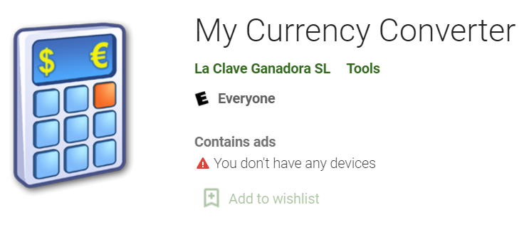
Applications
Et il y en a de nombreuses autres!

